Slide 1

Жасанды Интеллект көмегімен сабақтың танымдық қызығушылығын арттыру.
Как я повышаю познавательный интерес занятия с использованием ИИ».
Әбілмажинова Жаннұр Қасенбекқызы
Қазақ тілі мен әдебиеті пәнінің оқытушысы

Slide 2

Жасанды Интеллект – білім берудің жаңа кезеңі
3 этапты басқару
Трансакциялық шығындарды азайту
Сабаққа дейінгі шығын
Сабақ барысындағы шығын
Сабақ соңындағы шығын
Сабақ жоспарын құру, жұмыстарды тексеру, құжаттармен жұмыс – барлығы уақыт пен күш талап етеді.

Slide 3
ЖИ қолдану арқылы уақыт үнемдеу
20-30
60+
70%
минут
минут
уақыт үнемдеу
ЖИ арқылы сабақ жоспарын құру
ЖИ-сіз сабақ жоспарын құру
Трансакциялық шығындарды азайту
ЖИ сабақ жоспарын, тапсырмаларды, презентацияларды жылдам құруға көмектеседі.

Slide 4
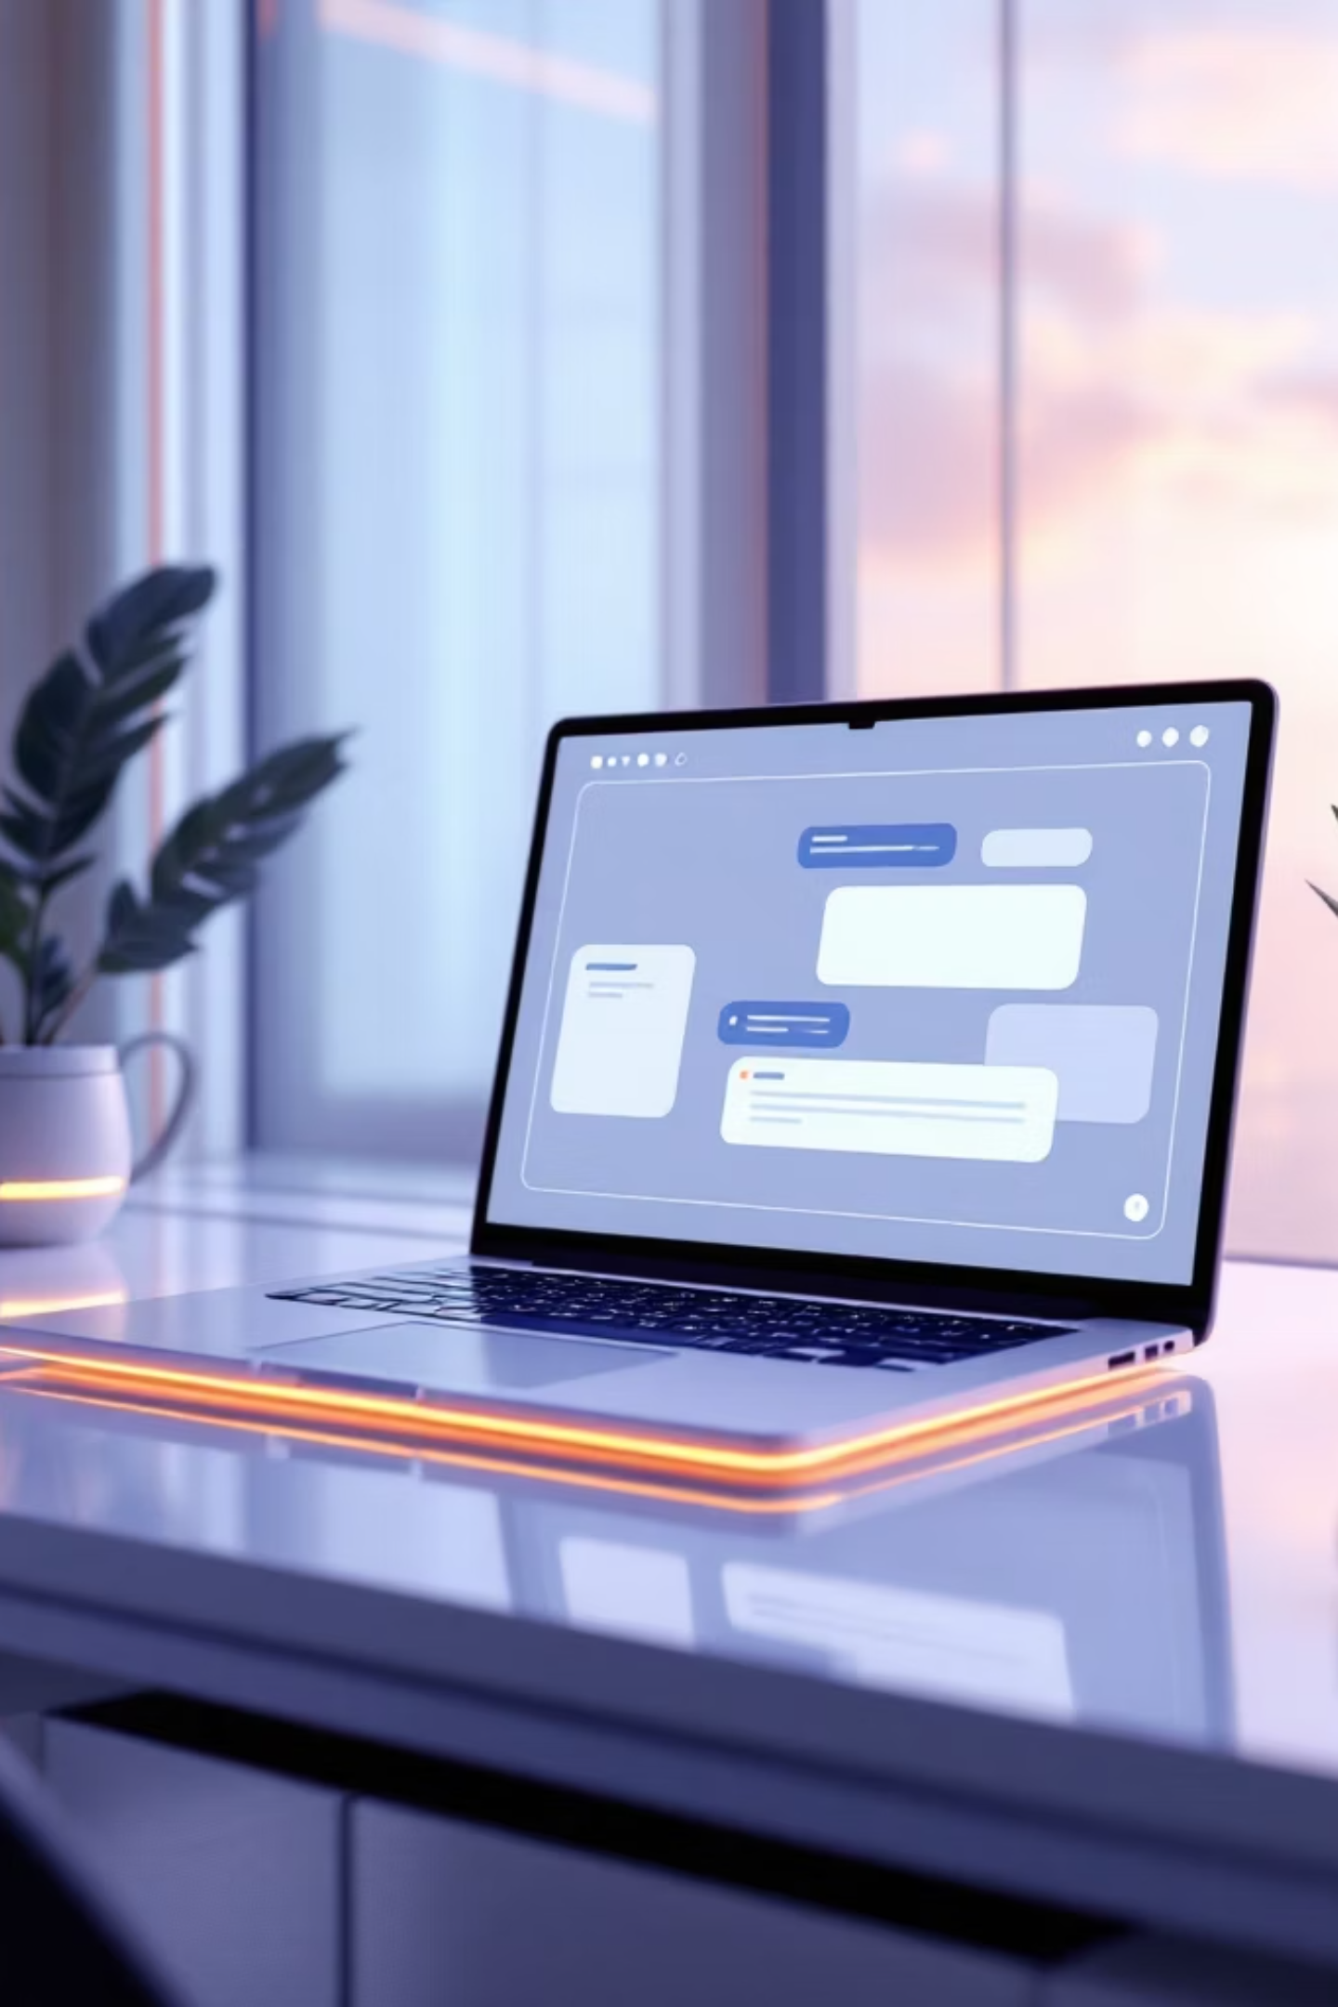



Сабаққа дейінгі шығындарды қысқарту
ChatGPT
DeepSeek
Сабақ жоспарын, тапсырмаларды, сұрақтарды генерациялау
Мәтіндерді талдау, ақпарат іздеу
Gemini
Мәтін жазу, аудару, қысқарту, идеялар ұсыну

Slide 5


ChatGPT, DeepSpeek –
сабақ жоспарын жасау
ChatGPT («Чат-джи-пи-ти», ағылш. Generative Pre-trained Transformer - «генеративті алдын ала үйретілген трансформер») - OpenAI компаниясы әзірлеген генеративті жасанды интеллекті бар чат-бот. Ол диалогтік режимде жұмыс істей алады және табиғи тілдердегі сұраныстарды қолдайды.
DeepSeek - жасанды интеллект саласындағы қытайлық компания және ол әзірлеген модельдер жиынтығы. Жоба қуатты тілдік модельдерді (LLM) жасауы арқылы кеңінен танымал болды. Бұл модельдер OpenAI компаниясының GPT-4 сияқты жетекші батыс аналогтарымен деңгейлес нәтижелер көрсетеді, бірақ сонымен қатар оларды оқыту мен есептеу ресурстарына әлдеқайда аз шығын жұмсалады.
ChatGPT - үлкен тілдік модель, оны үйрету үшін мұғаліммен оқыту және нығайтумен оқыту (reinforcement learning) әдістері пайдаланылған.

Slide 6

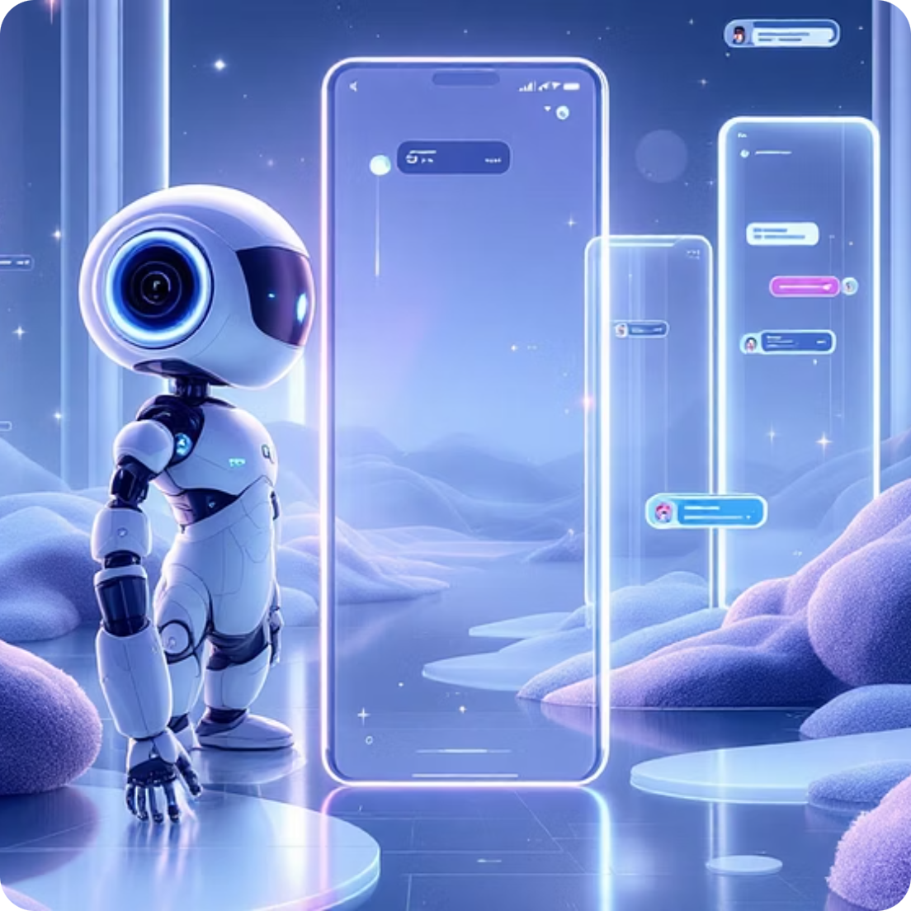
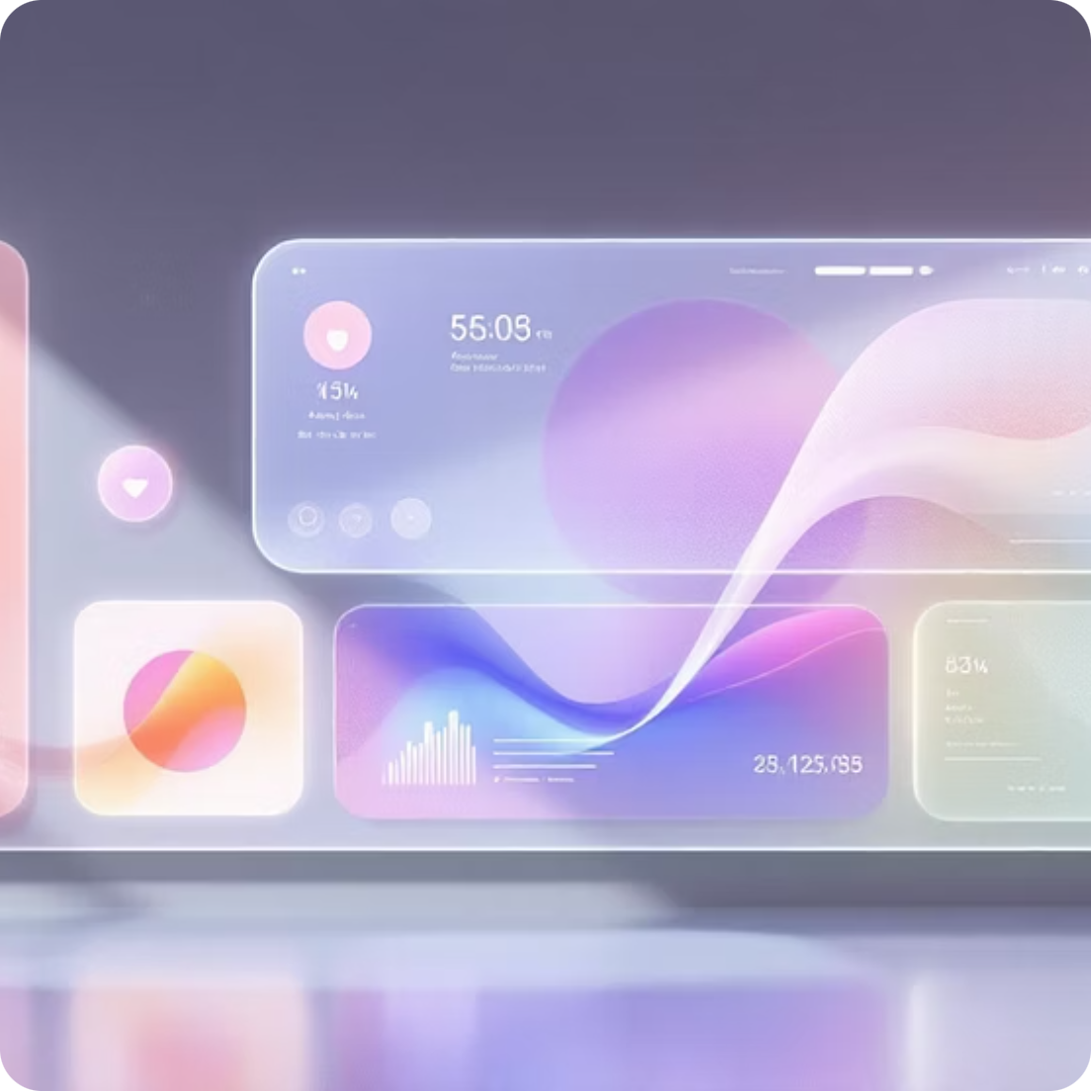
Білімалушылардың қызығушылығын арттыру
D-ID
Grok
Gemini
Суреттерді сөйлетіп, кейіпкерлерді тірілтеді
Жылдам ақпарат, әлеуметтік желімен байланыс
Мәтін, код, сурет талдау, Google сервистерімен интеграция

Slide 7

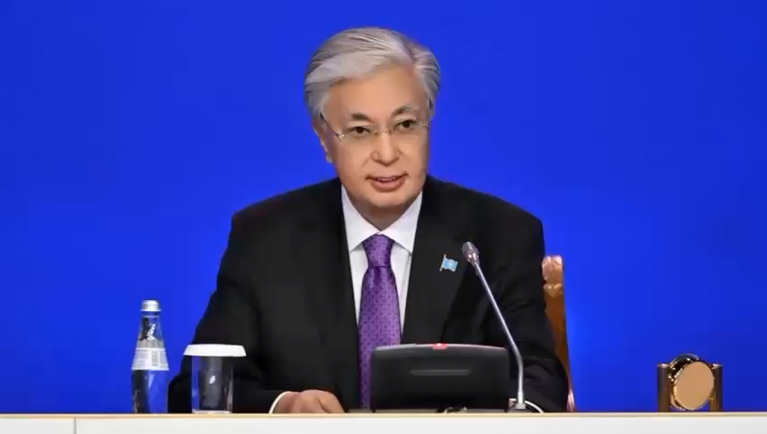
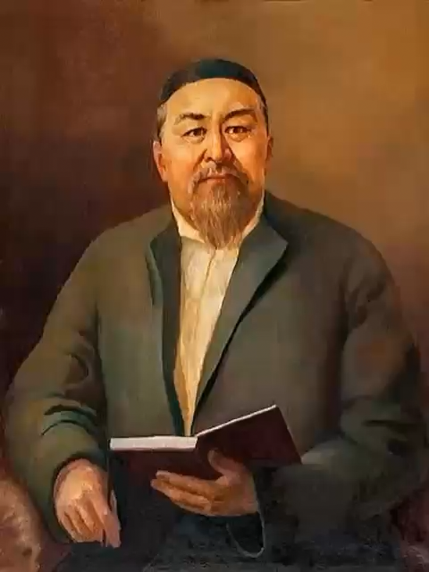
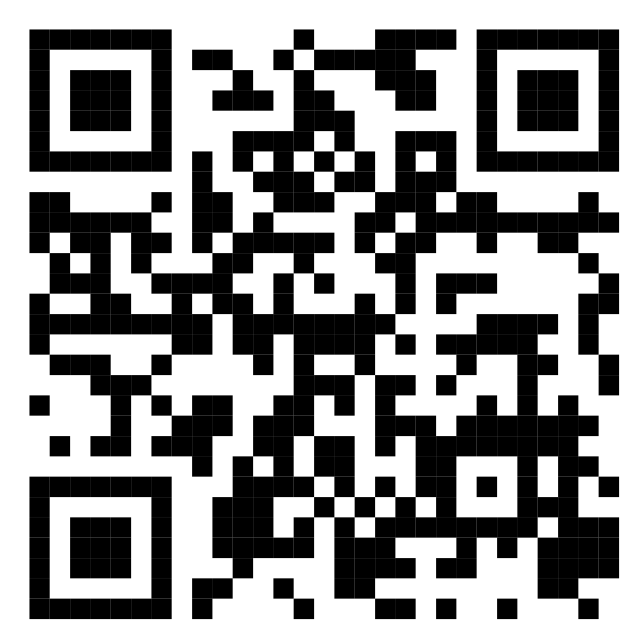
Grok

Slide 8

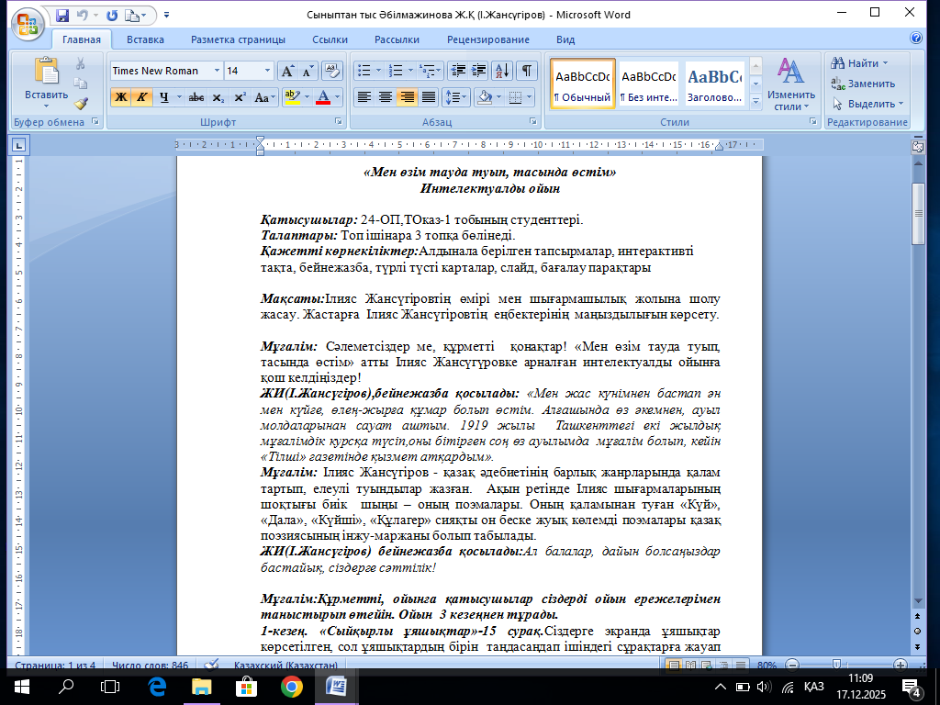
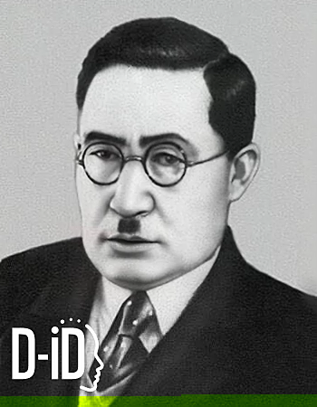
D-ID

Slide 9

Визуалдық құралдар
Bing Image Creator
Мәтін бойынша сурет жасау, кейіпкерлерді, табиғатты елестету
Leonardo AI
Әдеби кейіпкерлерге портрет жасау, фантазияны дамыту
Gamma AI
Презентация жасау, креативтілік пен эстетикалық қабілеттерді дамыту

Slide 10

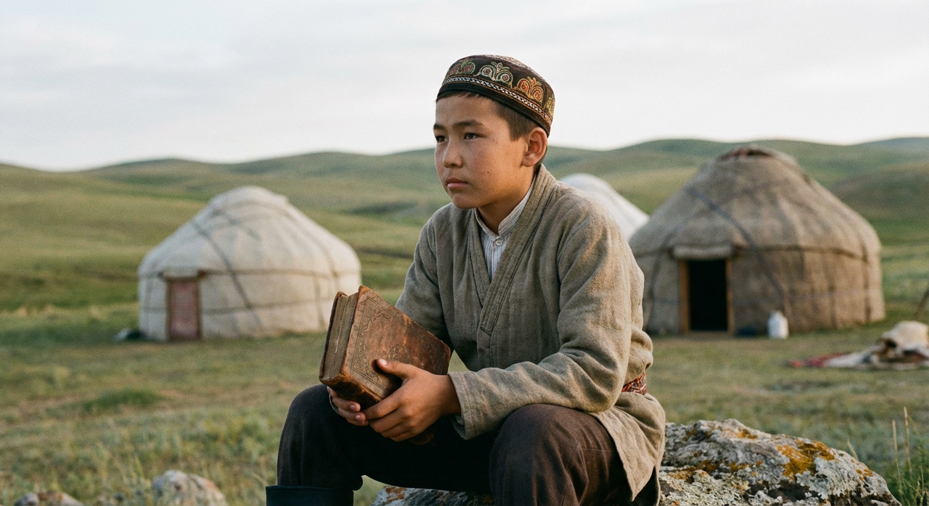
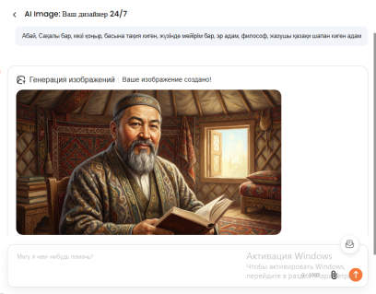
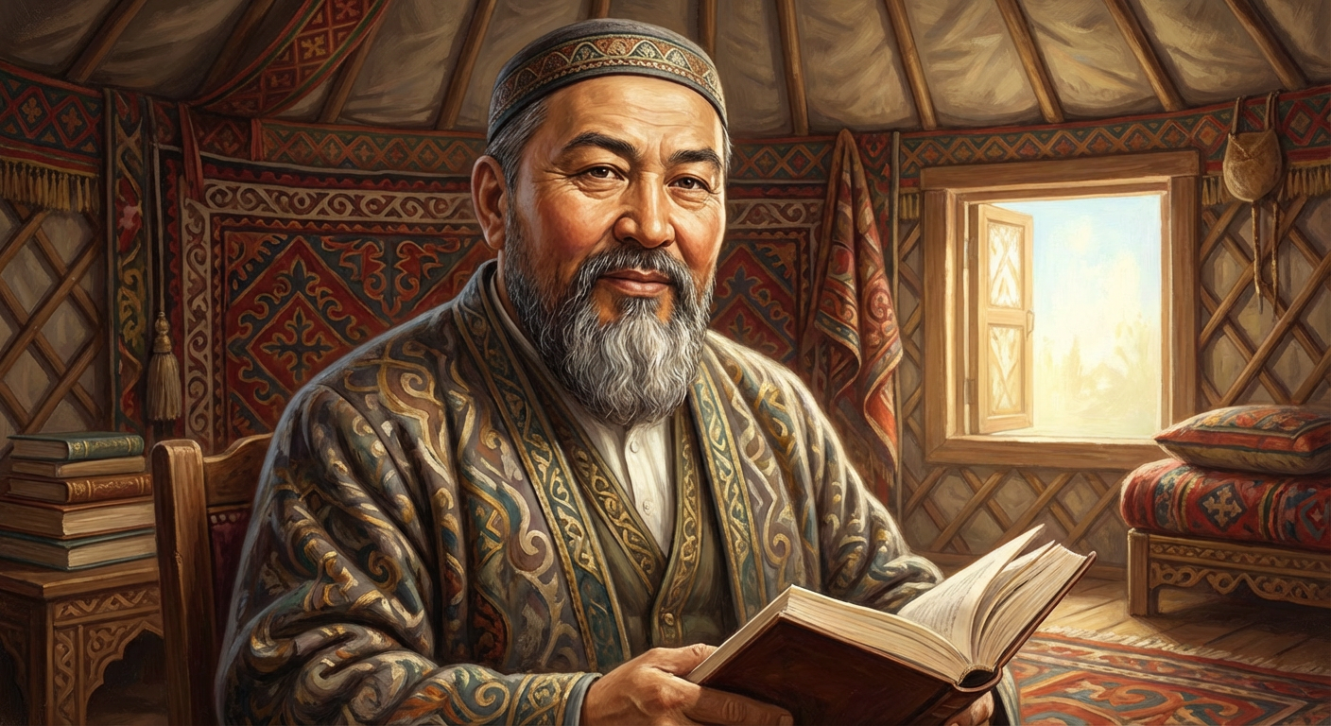
Bing Image Creator

Slide 11

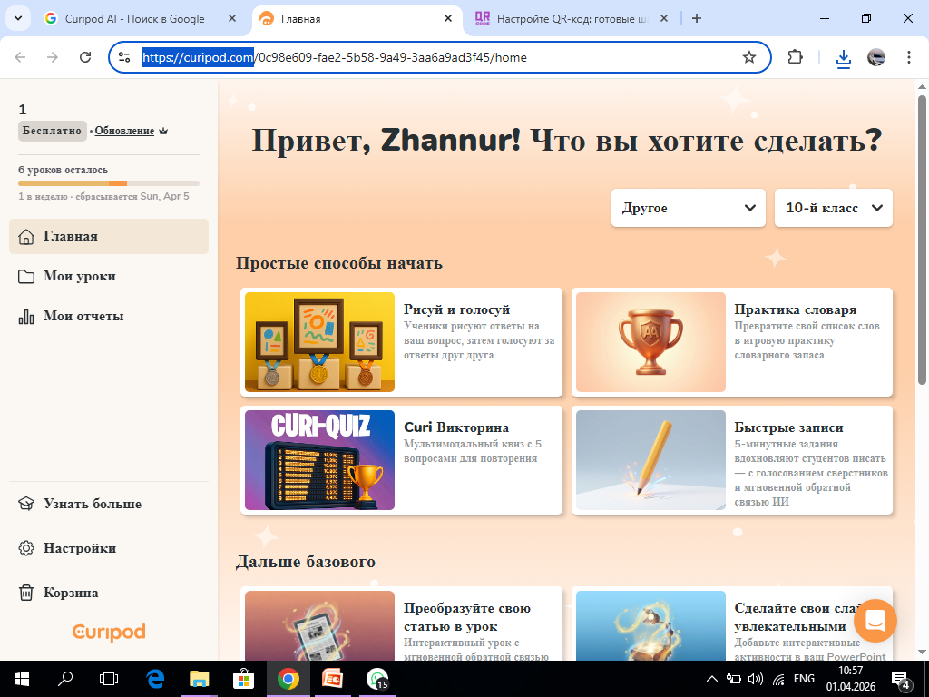
Curipod
ЖИ негізінде жұмыс істейтін интерактивті білім беру платформасы.
Сабақ жоспары мен слайдтарды автоматты түрде жасау
Сауалнамалар, сурет салу, сөз бұлттары
100% анонимді қатысу мен кері байланыс
Офлайн және онлайн оқытуға қолайлы

Slide 12




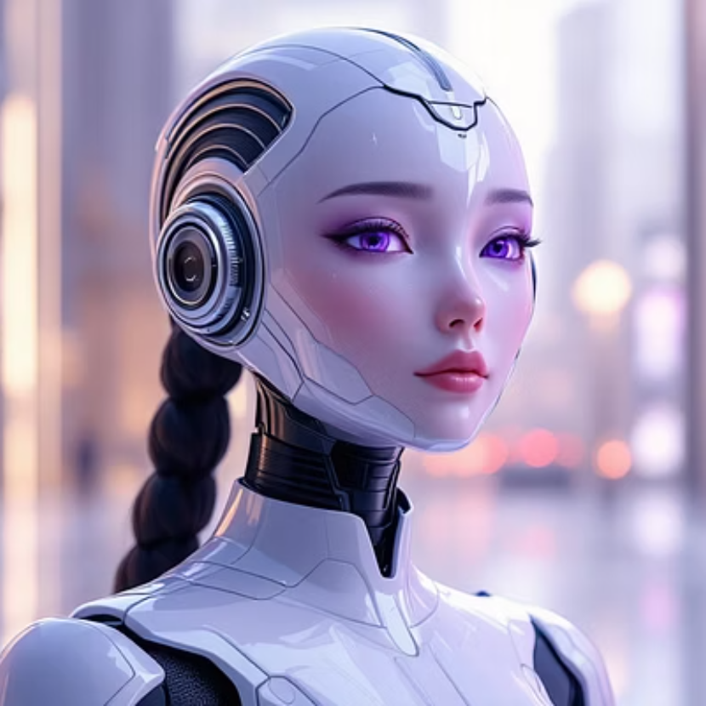


Қолданыс мысалдары
Мәтін талдау
Кейіпкер портреті
Презентация
Кілтті сөздерді іздеу, зейінді қалыптастыру
Жұптық жұмыс, мінездеме беру
Үй тапсырмасын қорғау, креативтілік

Slide 13

Қорытынды
Тиімділік
Қызығушылық
ЖИ сабақ жоспарын 20-30 минутта құруға мүмкіндік береді
Визуалдық және интерактивті құралдар оқушылардың қызығушылығын арттырады
Шығармашылық
Білімалушылардың креативтілік, эстетикалық қабілеттерін дамытады
Жаңа технологияларды тиімді пайдалану арқылы әдеби шығармалардың мазмұнын терең меңгеруге, ұлттық әдеби мұраны заманауи талаптарға сай оқытуға болады.

